Slide 1
CESUR YENİ DÜNYAYI ZİYARET
Derya Akkuş
0410200007

Slide 2
Başyapıtı Cesur Yeni Dünya’nın güncelliğini sorgulayan ve panoramasını çıkaran Cesur Yeni Dünyayı Ziyaret, Huxley’nin kaynak eserinin bir sağlaması niteliğinde. Cesur Yeni Dünya’dan yaklaşık otuz sene sonra yayımlanan eser, romandaki kehanetlerin ne ölçüde gerçekleştiğini mercek altına alıyor. Romanı yazarkenki öngörülerinin izini süren Huxley, dünyanın, tasavvur ettiği distopyaya çok daha büyük bir hızla dönüştüğü sonucuna varıyor.

Slide 3
İçindekiler
Aşırı Nüfus
Nicelik, Nitelik, Ahlaklılık
Aşırı Örgütlenme
Demokratik Toplumda Propaganda
Diktatörlükte Propaganda
Satış Sanatlan
Beyin Yıkama
Kimyasal İkna
Bilinçaltı İkna
Hipnopedya
Özgürlük İçin Egitim
Ne Yapılabilir?

Slide 4
Aşırı Nüfus
Huxley, Cesur Yeni Dünya da kaydedilen olayların çok daha erken geldiğini, yetersiz düzen ile aşırı düzen arası mutlu aranın henüz başlamadığını hatta başlama belirtisi dahi göstermediğini dile getiriyor.
Özgürlük isteğinin gitgide azaldığını gözlemlemiş ve özellikle yer vermiş.
1984 ile Cesur Yeni Dünya arasında karşılaştırma: Cesur Yeni Dünya değişen koşullarla günümüz dünyasına daha yakın olduğu kanısına varmış (ceza-ödül). Rusya’daki Stalin diktatörlüğü ele alıp bu Sovyet sistemini 1984 öğeleri ile Cesur Yeni Dünya’daki üst kaslar arasında süregidenin kehaneti olan öğeleri birleştirir şeklinde tanımlamıştır.
Çok hızlı nüfus artışının sebepleri: Çok iyi başarılan ölüm kontrolü ve başarılamamamış sayılan doğum kontrolü-Cesur Yeni Dünya da belli sayıda tutulan nüfus.
Az gelişmiş ülkelerde daha fazla olumsuz etkisi olduğu ancak ileri düzeyli ülkelerde de etkisinin önemli olduğu: Ekonomi, eğitim
Nüfus aşınlığı, ekonomik güvensizliğe ve toplumsal huzursuzluğa götürür. Huzursuzluk ve güvensizlik, merkezi yönetimlerin daha çok denetimine ve güçlerinin artışına götürür. Anayasal geleneğin yokluğunda, bu artan güç muhtemelen diktatörce kullanılacaktır. Nüfus aşınlığının, Komünist himayede diktatörlügün neredeyse kaçınılmaz hale geldigi bir genel durum ürettigi bir dünyada da tek bekleyebilecegimiz şey sürekli krizdir.

Slide 5
Nicelik, nitelik, ahlaklılık
Cesur Yeni Dünya da Öjenik (insan ırkının 'sağlıksız' ve 'kötü' bireylerinin ayıklanması ve 'çiftleşmenin' düzenlenmesi yoluyla ıslahı) ve disjenik (belirli bir popülasyon veya türün yavrularında kusurlu veya dezavantajlı genlerin ve özelliklerin birikmesini ve devam etmesini sağlayan faktörlerin incelenmesidir) sistemli uygulanması
Düzensiz üremenin giderek insan kalitesini düşürdüğünü, sağlık ve zeka düşüşü görüleceğini anlatıyor.
«İyi amaçların peşinde olmak, kötü araçların kullanımını haklı kılmaz» Aldous Huxley
Ahlaksal bir ikilemin iki ucunda olduğumuz ve orta yolu bulmak bizim tüm zekamızla tüm iyi niyetimizi gerektirecektirdir.

Slide 6
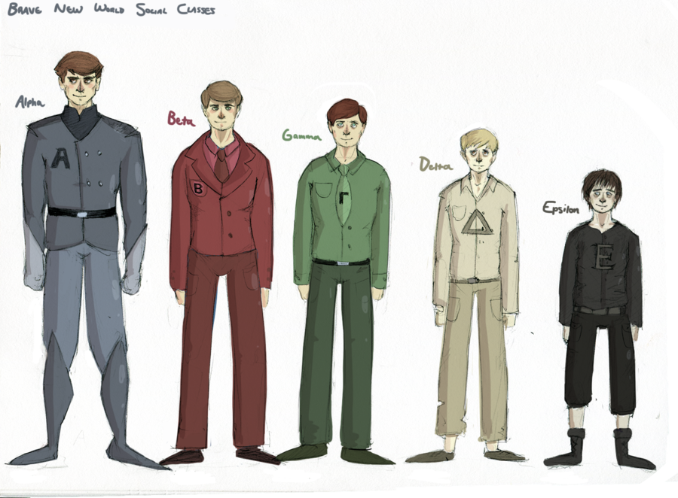
Aşırı örgütlenme
Totaliterizme iten güçler: Aşırı nüfus ve teknolojik güçler
Teknolojinin ilerlemesi, iktidarın böyle bir merkezileşmesi ve yoğunlaşmasına götürmekte.
Verimlilik çıkarları uğruna ya da bir politik veya dinsel dogma adına insan bireyini standartlaştırmaya soyunan her kültür, insanın biyolojik doğasına karşı bir vahşet işlemektedir. Zihinsel sağlık karşıtı tekbiçimlilik
Özgürlük, sadece özgürce işbirliği yapan bireylerin oluşturduğu, kendi kendini düzenleyen bir toplulukta doğar ve ancak böyle bir toplulukta anlamlıdır. Fakat, kaçınılmaz olmasına karşın, örgütlenme ölümcül de olabilir. Gereğinden fazla örgütlenme, erkekleri ve kadınları otomatlara dönüştürür, yaratıcı ruhu boğar ve tam da özgürlüğün olabilirligini lağveder.
İnsanlar sosyal bir organizma yaratamazlar, ancak bir örgütlenme [organizasyon] yaratabilirler. Bir organizma yaratmaya çalışma süreci içinde, sadece totaliter bir despotizm yaratacaklardır.
Toplumsal ahlak, Insanlara karşı örgütlenmelere öncelik vermek, araçları amaçlardan üstün tutmaktır. Bunun için kast sistemi
Aşırı nüfus ve aşırı örgütlenmenin kişisiz güçleri, bu güçleri yönlendirmeye çalışan toplum mühendisleri, bizi yeni bir Ortaçag düzenine doğru itmekteler.

Slide 7
Demokratik toplumda propaganda
İnsanlar, onsekizinci yüzyılın iyimserlerinin farz ettiğinden daha az akılcı ve adildir. Diğer yandan, yirminci yüzyılın kötümserlerinin bizi inandırdığı gibi ne o kadar ahlaken kör, ne de o kadar umutsuzca akıldışıdır.
Adil şans: Aşırı nüfus ve aşırı örgütlenme, bir toplumun demokratik kurumları verimli biçimde işletmek için adil şansını elinden alan iki koşuldur.
Iki tür propaganda vardır -propagandayı yapan ve propaganda yapılan insanların aydınlanmış öz-çıkarları ile uyumlu davranış lehindeki akılcı propaganda, bir de hiç kimsenin aydınlanmış öz-çıkarıyla uyumlu olmayan, ama tutkular, kör itkiler, bilinçdışı arzu ve korkulara hitap eden, onlar tarafından dikte edilen usdışı propaganda.
Akılcı hakikat, . Bilgisiz halk güvende olmaz. Basının özgür olduğu ve iyiye kullanıldığında, her insanın okuyabildiği yerde, herkes güvendedir.
Eğlence ve oyalanma, Cesur Yeni Dünya'da en büyüleyici yapıdaki aralıksız toplumsal ve politik durumun gerçekliklerine çok fazla dikkatlerini yöneltmekten insanları alıkoymak için, kasten politika araçları olarak kullanılmaktadır.

Slide 8
Diktatörlükte propaganda
"Hitler'in diktatörlüğü, "tarihteki tüm benzerlerinden temel bir noktada ayrılır Modern teknik gelişmenin günümüz dönemindeki ilk diktatörlüktü, kendi ülkesine tahakküm için tüm teknik araçlardan tam olarak yararlanan bir diktatörlük. Radyo ve hoparlör gibi teknik araçlar yardımıyla, seksen milyon insan bağımsız düşüncelerden mahrum edildi. Tek adamın iradesine tabi kılınmaları böyle olanaklıydı.
«Benim kehaneti andıran masalımın Cesur Yeni Dünya'sında teknoloji Hitler'in döneminde ulaştığından çok daha ileri bir noktaya varmıştır, bunun sonucunda emir alanlar Nazi benzerlerinden çok daha az eleştirel , emir veren seçkinlere daha itaatkardı.»
Günümüz propagandacısı televizyon: . Teknolojik ilerleme sayesinde, Büyük Birader artık nerdeyse Tanrı kadar her yerde hazır ve nazır olabiliyor. Hitler'den bu yana, propagandacınının, telkincinin, beyin yıkamacının özel alanı olan uygulamalı psikoloji ve nöroloji alanlarında da çok sayıda çalışma gerçekleştirildi
«Gruplar, kendilerini oluşturan bireyler kadar ahlaklı ve zeki olabilirler, kalabalık ise karmakarışıktır, kendine ait hiçbir amacı yoktur ve zekice eylem ile gerçekçi düşünme dışında her şeye muktedirdir» sürü zehirlenmesi
Entelektüeller: Kitlelerden farklı olarak entelektüellerin bir ussallık beğenisi ve gerçeklere ilgisi vardır. Eleştirel zihin alışkanlıkları, çoğunluk üzerinde çok iyi işleyen propagandaya onları dirençli kılar.
Felsefe ve propaganda: Felsefe bize apaçık görünen şeyler hakkında kuşku duymayı öğretir. Propaganda ise, yargımızı ertelemenin ya da kuşku duymanın akla yatkın olduğu konuları "apaçık" kabul etmeyi öğretir bize.

Slide 9
Satış sanatları
Amerika da propagandanın iki yüzü: editoryal ve reklam
Editoryal bölüm: Çoğunlukla demokratik bir insan doğasının akla ve doğruya cevap verme yeteneği olduğunu ispatlamaktan çok mutlu olacak bir propaganda. Kitle iletişimi mekanizmasının sadece bir kısmını kontrol eder.
Reklam bölümünü ise anti-demokratik, kitle iletişim araçlarına son derce hakim. «Bir demokrasideki ticari propagandacının işi, yerleşik ya da yeni yeni yerleşen bir diktatörün istihdam ettiği bir politik propagandacıın işinden bazı yönlerden daha kolay, bazı yönlerden daha zordur.»
«Etkili akılcı propaganda ancak, ilgili bütün taraflar namına, simgelerin doğası ve onların temsil edilen şeyler ve olaylarla ilişkileri konusunda apaçık bir anlamışlık varsa mümkün olur. Usdışı propagandanın etkililiği ise simgelerin doğasını anlamak konusunda genel bir başarısızlığa bağlıdır»güdünleme tahlilcisi
Politika tüccarları seçmenlerin sadece zaaflarına hitap ederler; potansiyel güçlerine ise asla. Öz-yönetime daha uygun hale gelme yolunda kitlelerini eğitmek için hiçbir girişimde bulunmazlar; onları manipüle etmek ve sömürmekle yetinirler.
Demokratik kurumlar, ancak ilgili herkes bilgiyi aktarmak ve akılcılığı teşvik etmek için elinelen geleni yaparsa işletilebilir.

Slide 10
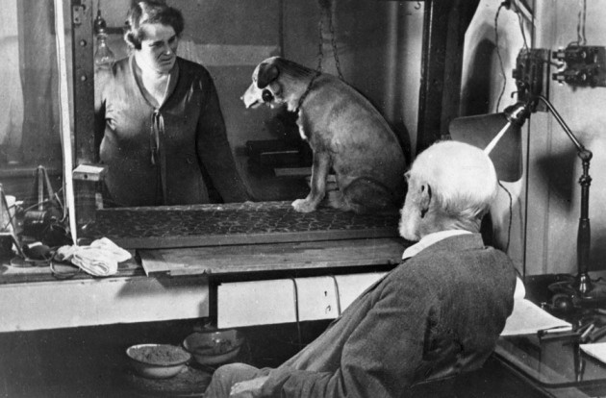
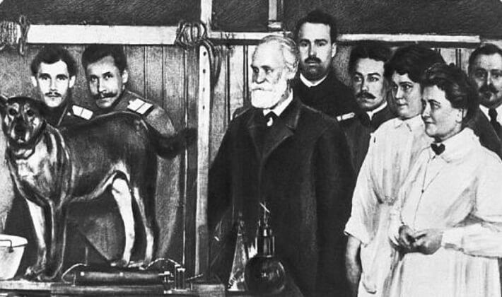
Beyin yıkama
Pavlov'un köpeklerde gözlemlediği tüm belirtiler, Birinci Dünya Savaşı'nda "mermi şoku" ikincisinde "savaş yorgunlugu" denen şeyin kurbanı olanların arasında yeniden görüldü.
Diktatör ve polisleri için, Pavlov'un bulgularının önemli pratik içerimleri vardır. Eğer köpeklerin merkezi sinir sistemi çökertilebiliyorsa, siyasi tutuklu, nevroz ya da isteri halinde, kendisini tutuklayanların itiraf etmesini istedikleri her şeyi itiraf etmeye hazır olacaktır.
Su anda uygulanan şekliyle beyin yıkama, etkililiği kısmen sistemli şiddet kullanımına kısmen maharetli psikolojik manipülasyona dayanan melez bir tekniktir. Cesur Yeni Dünya geleneğine dönüşme yolundaki 1984 geleneğini temsil etmektedir. Oturmuş ve iyi düzenlenmiş bir diktatörlükte bizim şimdiki yöntemlerimiz, kuşkusuz, abes ölçüde kaba görünecektir.
Evrensel çocuk şartlandırma, öbür manipülasyon ve kontrol teknikleri hala gelecekte birkaç kuşak ötemizde. Cesur Yeni Dünya yolunda yöneticilerimiz. geçici ve dönemlik beyin yıkama tekniklerine bel bağlamak zorunda olacaklar.

Slide 11
Kimyasal ikna
Soma, Hindistan'ın Aryan istilacıları tarafından en görkemli dini ayinlerden birinde kullanılan meçhul bir bitkiydi (muhtemelen Asclepias acida). Bu bitkinin köklerinden çıkarılan sarhoş edici sıvı, rahipler ve soylular tarafından özenli bir tören esnasında içilirdi.
Afyon, daha doğrusu Soma, halkın diniydi. Din gibi uyuşturucunun da teselli ve telafi etme gücü vardı, daha iyi olan başka bir dünyanın hayallerini hatıra getirir, umut verir, inancı güçlendirip iyiliği ödüllendirirdi. Bir şairin yazdığı gibi, 'Tanrı'nın insana tavrını haklı çıkartmakta Milton'ın yapabildiğinden daha fazlasını yapar bira.
Bir diktatörün, eğer isterse, politik amaçlarla bize bu uyuşturuculan kullandırabileceği açıktır. Uyruklarının beyin kimyalarını değiştirerek ve böylelikle onları kölelik durumlanndan hoşnut kılarak, kendini politik huzursuzluğa karşı sağlama alabilir.

Slide 12
Bilinçaltı ikna
Poetzl'in deneyleri: Rüyalar ve «bilinçöncesi algılama» çalışmaları, Poetzl'in bulgularını doğrulayacak, insanların görüp duyduklarını bildiklerinden aslında çok daha fazlasını gördüklerini, duyduklarını ve bilmeden görüp duydukları şeyin bilinçaltı duygu, düşünce ve davranışlarını etkileyebileceğini göstermiştir.
Ticari ve politik propagandacı eğer kurbanlarını anormal derecede yüksek telkine açık bir hal içine koyabilirse, bu haldeyken onlara satmak zorunda olduğu kişi, şey ve bir simge aracılığıyla da davayı gösterebilirse ve eğer, bilinçaltı düzeyde, bu şey, kişi veya simgeyi değer taşıyan bir sözcük veya imgeyle eşleştirebilirse, hiç çaktırmadan duygularını ve kanılarını değiştirilebilir.
«Poetzl Cesur Yeni Dünya'yı yazarken her nasılsa atladığım öncülerden biriydi. Benim masalımda "bilinçaltına yansıtmaya" hiç atıf yoktur. Bu ihmalden doğan bir hatadır ve kitabı bugün yeniden yazacak olsaydım, kesinlikle düzeltmem gerekirdi.»

Slide 13
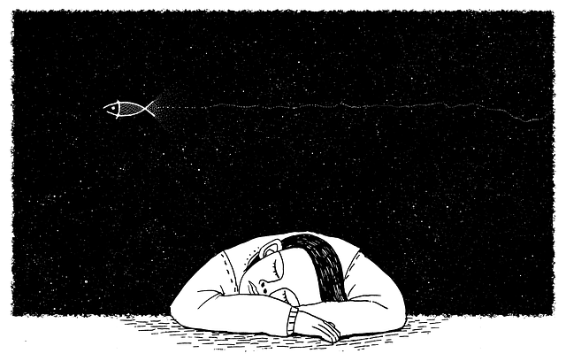
hipnopedya
1957'nin güz sonlarında, California'daki Tulere County'de bir ceza kurumu olan Woodland Road Camp acayip, ilginç bir deneye sahne oldu. Psikolojik kobay olmaya gönüllü olmuş bir grup malıkurnun yastıklan altına minyatür hoparlörler yerleştirildi. Bu hoparlörterin her biri Cezaevi Müdürü'nün bürosundaki bir pikaba bağlıydı. Gece boyunca her saat başı ilham gibi bir fısıltı "ahlaklı yaşamanın ilkeleri" üzerine kısa bir vaazı tekrarlıyordu. Gece yarısında uyanan bir mahkum hala kısık olan bu sesin temel erdemleri övüşünü ya da, kendi Iyi Ben'inin lehine "Ben herkes için sevgi ve şefkat doluyum, bunun için Tanrım bana yardım et" diye mırıldaşını duyabilirdi.
Geleceğin diktatörü için, bütün bunlardan alınacak ders çok açıktır. Doğru koşullarda hipnopedya gerçekten işe yaramaktadır. Hipnotik transtaki bir insana veya insanla yapılabilen şeylerin çoğu, hafif uykudaki bir insana veya insanla yapılabilmektedir. Eğer bu telkinler iyi kavranır ve sık tekrarlanırsa, uyuyanın bedensel işlevleri geliştirilebilir ve onlara müdahale edilebilir, yeni duygu kalıptan yerleştirilebilir ve eskileri değişikliğe uğratılabilir, hipnoz sonrasına dönük emirler verilebilir, sloganlar, formüller ve tetikleyici sözler beyne derin biçimde kazınabilir.

Slide 14
Özgürlük için eğitim
Özgürlük için eğitim, olguları dile getirmek ve değerleri ifade etmekle başlamalı; değerleri gerçekleştirmek ve, hangi nedenle olursa olsun, olguları görmezden gelmeyi, değerleri inkar etmeyi seçenlerle savaşmak için doğru teknikleri geliştirmekle devam etmelidir.
Büyük Hükümet ve Büyük lş; Cesur Yeni Dünya'da betimlenen tüm zihin manipülasyonu tekniklerini ve benim hayal etmekte aciz kaldığım teknikleri halihazırda elinde tutmaktadır, ya da çok yakında tutacaktır. Embriyolara genetik tektiplilik verme yeteneğinden yoksun olan yarının aşırı kalabalık ve aşırı örgütlenmiş dünyasının yöneticileri, yetişkinler ve onların çocuklarına toplumsal ve kültürel tektiplik vermeye çalışacaklardır Hedefe ulaşmak için, elleri altındaki tüm zihin manipülasyonu tekniklerini (engellenmedikleri takdirde) kullanacak ve bu usdışı ikna yöntemlerini fiziksel şiddet tehditleri ve ekonomik baskıyla pekiştirmekle tereddüt etmeyeceklerdir. Eğer bu zorbalıktan kaçınmak istiyorsak, hiç vakit kaybetmeden kendimizi ve çocuklarımızı özgürlük ve öz-yönetim için eğitmeye başlamalıyız.
Özgürlük için (ve özgürlüğün aynı anda hem şartları hem de sonuçları olan sevgi ve zeka için) eğitim de, başka şeylerin yanı sıra, dilin doğru kullanımının eğitimi olmalıdır. Simgelerin doğru ve yanlış kullanımlarını ayırt etme sanatının bu türden eğitimi hemen başlatılabilir. Aslında geçtiğimiz otuz-kırk yıl içinde herhangi bir zamanda başlatılabilirdi. Yine de dünyanın hiçbir yerinde çocuklara sistematik bir şekilde doğru ifadeleri yanlışlarından, anlamlı ifadeleri anlamsızlarından ayırt etmek öğretilmiyor.

Slide 15
«Heyecan vermeyen bir hakikat, heyecanlandıran bir yalanın gölgesinde kalabilir.»
-Aldous Huxley

Slide 16
Ne yapılabilir
Özgürlük tehdit altındadır ve özgürlük için eğitime acilen ihtiyaç vardır. Ama bu tür pek çok başka şey bulunuyor -örneğin, özgürlük için toplumsal örgütlenme, özgürlük için doğum kontrolü, özgürlük için yasama.
Psikolojik baskının doğası öyledir ki, sınırlamalar dahilinde hareket edenler, kendi inisiyatifleriyle hareket ediyorlarmış izlenimini korurlar. Zihin manipülasyonunun kurbanı, kurban olduğunu bilmez. Hapisanesinin duvarları ona görünmez. Özgür olmadığının ancak diğer insanlar farkındadır. Köleliği bütünüyle nesneldir.
«Benim Cesur Yeni Dünya masalımda diktatörler listeye bilimi de ekledi ve böylece embriyoların bedenlerini, çocukların reflekslerini ve çocuklarla yetişkinlerin zihinlerini manipüle ederek otoritelerini güçlendirebildiler. Mucizeler hakkında sadece konuşmak ve gizemlere simgesel olarak değinmek yerine, uyuşturucular sayesinde uyruklarına gizemlerle mucizeleıin doğrudan deneyimini yaşatabiliyorlardı -salt inancı esirik bilgiye dönüştürebiliyorlardı. Eski diktatörler yıkıldılar, çünkü uyruklarına hiçbir zaman yeterince ekmek, yeterince sirk, yeterince mucize ve gizem veremediler Gerçekten etkili bir zihin manipülasyonu sistemi yoktu ellerinde.»

Slide 17
kaynakça
http://www.ithaki.com.tr/urun/cesur-yeni-dunyayi-ziyaret/
https://onedio.com/haber/ojenik-bilim-tarihinin-en-vahsi-ve-karanlik-sayfasi-597401
https://stringfixer.com/tr/Dysgenic

